Slide 1
Kity Graph Editor
Design Specification v1.0

Slide 2
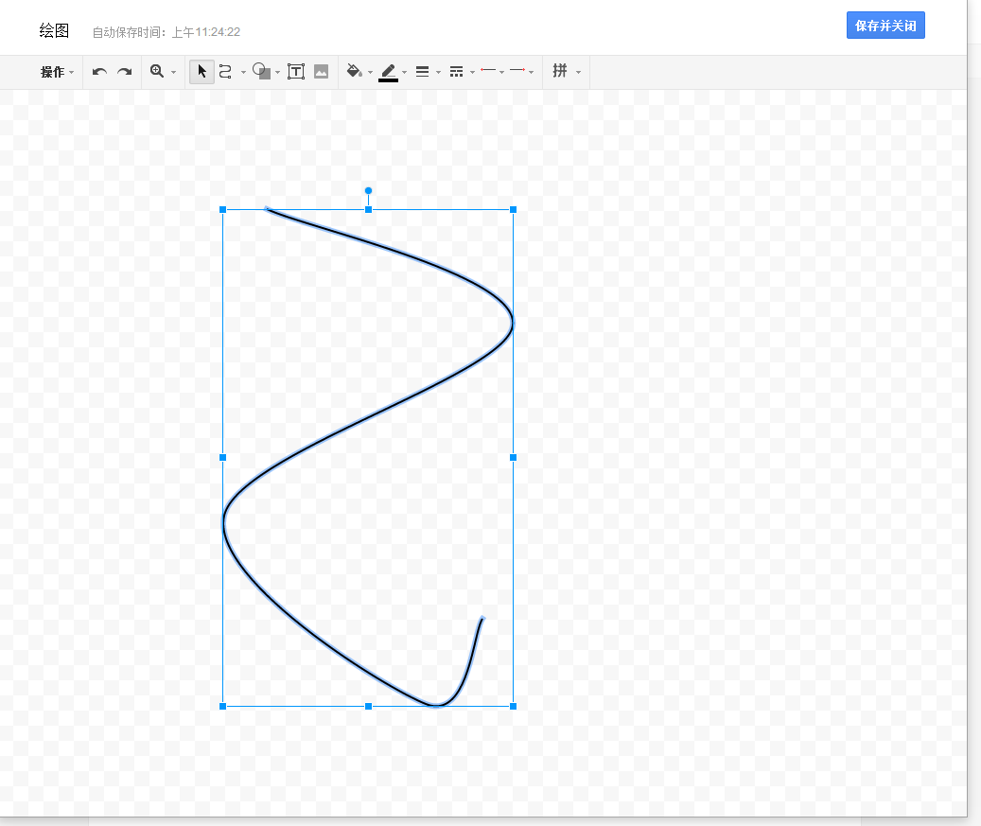
预期
Google Doc
绘图模块

Slide 3
Architecture
架构说明

Slide 4
Underscore
Bridge
UI
Paper
Actions
Commands
Managers
Select、Move、Resize、Rotate、Skew、Typing…
Line、Curve、Circle、Path、Narrow、Text、Stroke、Fill…
SelectionMgr、 (HistoryMgr…)
Rect
Circle
Path
Line
Curve
…
Transform
Gradient
Shape
Grouping
(Animate)
Layer
…
Native SVG
SVG Utility

Slide 5
Bridge 和 UI
UI 给用户提供操作的元素，以及可操作状态表示等
Bridge 负责处理用户对 UI 的操作，转换为给 Paper 的命令。
Bridge 向 Paper 查询命令是否可用，转为为 UI 的状态表示

Slide 6
Paper
图形管理
保存对已经创建的图形的引用，提供CRUD接口
事件管理
包装原生事件
控制事件的分发
提供触发事件的接口
动作和命令管理
提供注册 Action 的接口
提供注册 Command 的接口
向上提供命令调用接口

Slide 7
Action
Action 向 Paper 注册
Action 要在 bind 方法中声明要监听 Paper 的哪些事件
Paper 把事件分发给每一个 Action（不会分发给Command）
Paper 允许 Action 独占，独占模式下 Paper 的事件只会分发给独占的 Action
优势：保持了每个 Action 的独立性以及 Paper 的独立性
Notes:
Kity.registerAction({
name: ‘move’,
bind: function( paper ) {
// this refers to current action
this.on(‘mousedown’, function(e) { … });
this.on(‘mouseup’, function(e) { … });
}
});

Slide 8
Command
Command 向 Paper 注册
Paper 在执行 Command 之前让 Command 独占，且提供结束 Command 的接口
Command 独占 Paper 后，事件只会传递给当前执行的Command
和 Action 的区别
Action 会针对 Paper 的事件主动进行操作
Command 是等待被动调用的

Slide 9
SelectionManager
选区查询
选中的图形列表
选区设置
渲染选择焦点和控制点
控制点类型查询

Slide 10
Shape
类似 SVG.js 的设计
所有图形的基类
具体的图形在其基础上继承
图形公用的功能点在Shape上拓展

Slide 11
Create Shape
Command 使用示例

Slide 12
Bridge
Paper
CurveCommand
Shape
exec(‘curve’)
lock(cmd)
evt: mousedown
evt: mousedown
push(p)
c = new Circle(p, R)
c.paint()
evt: mousemove
evt: mousemove
updatecurve()
…
evt: dblclick
evt: dblclick
addShape(curve)
unlock (cmd)

Slide 13
Move Shape
Action 使用示例

